Slide 1
大学物理规范作业
B17
气体动理论

Slide 2

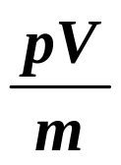
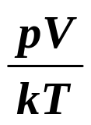
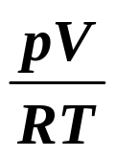
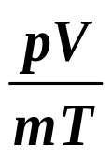
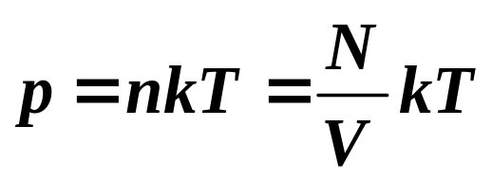
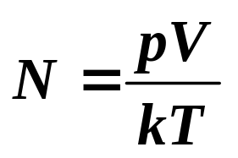
一、选择题
1. 若理想气体的体积为V、压强为P、温度为T，若一个气体分子的质量为m，则该理想气体的分子数 【 】
（A） （B） （C） （D）
分析：由
得到理想气体的分子数为

Slide 3

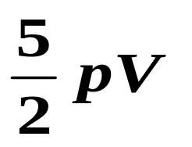
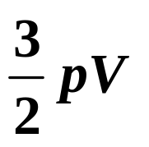
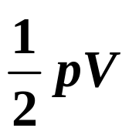
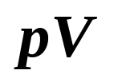
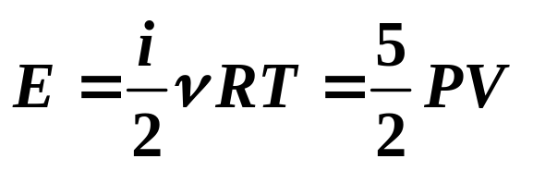
2. 压强为p、体积为V的氢气的内能为【 】。
（A）
（B）
（C）
（D）
分析：
氢气的内能为

Slide 4



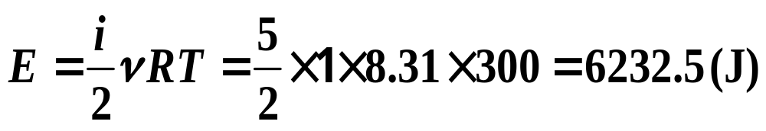
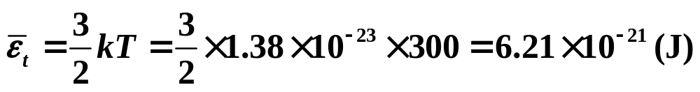
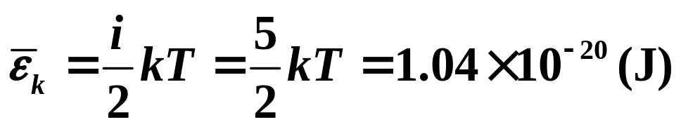
二、填空题
1. 1mol氧气贮于一只氧气瓶中，温度为27°C，这瓶氧气的内能为_______J，分子的平均平动动能为_______J，分子的平均动能为__________J。
分析：
氧气的内能为
平均平动动能为
分子平均动能为

Slide 5

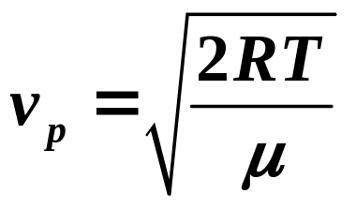
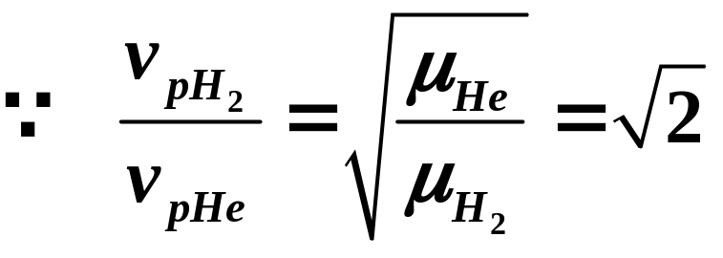

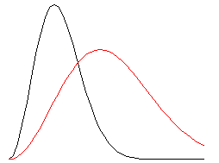
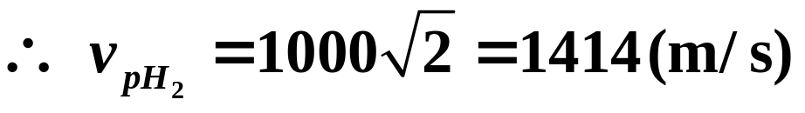



2. 图示是相同温度下的氢气和氦气的速率分布曲线，则该温度下氦气分子的最概然速率为_____________，氢气分子的最概然速率为 __________。
1000m/s
分析：由最概然速率公式
可知氦气分子的最概然速率为：1000m/s

Slide 6

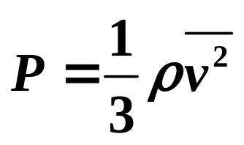
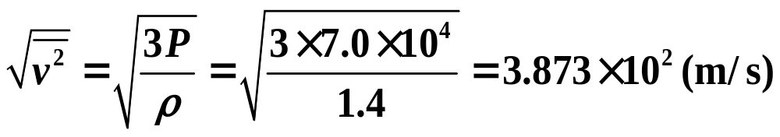
3. 某理想气体，压强P=7.0×10⁴Pa，质量密度ρ=1.4kg/m³，则该气体方均根速率 = ___________。
分析：由
得到

Slide 7


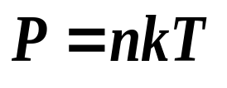
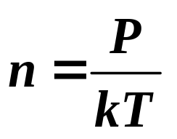
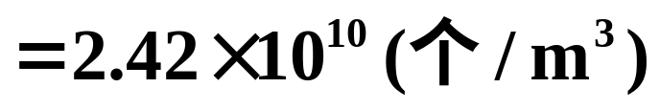
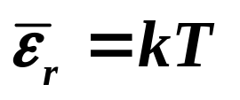
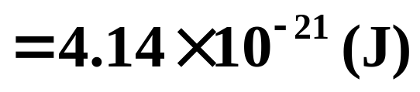
4.目前的真空设备中，有的真空度可高达10⁻¹⁰pa，在此压强下，27°C时，单位体积中有_____________个气体分子。设真空中气体分子为刚性双原子分子，分子的平均转动动能为____________J。
解：由
得到
平均转动动能

Slide 8
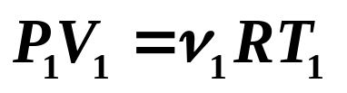

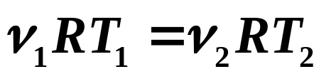
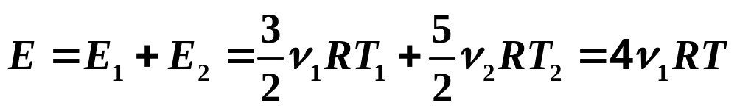
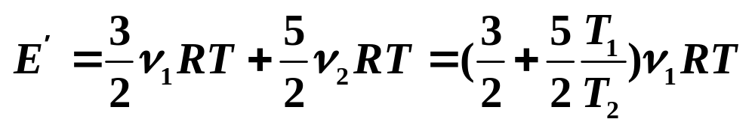
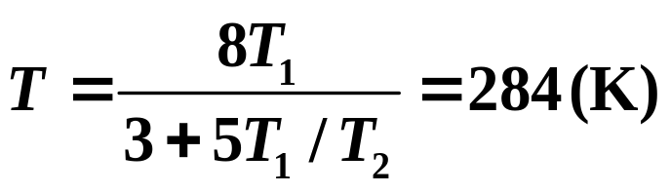
三、计算题
1.一外壁绝热的容器被中间的绝热隔板分成相等的两部分，一部分装有温度为250K的氦气，另一部分装有温度为310K的氧气，二者压强相等。现去掉隔板，求两种气体混合后的温度。
解：
氦气
氧气
因两部分的压强体积相等，有：
混合前总内能
混合后气体温度变为T，总内能
由混合前后总内能不变，得到

Slide 9
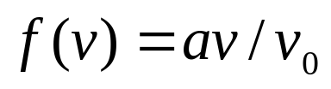
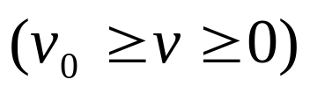

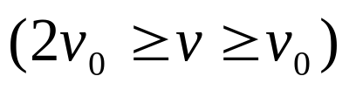

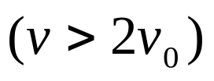


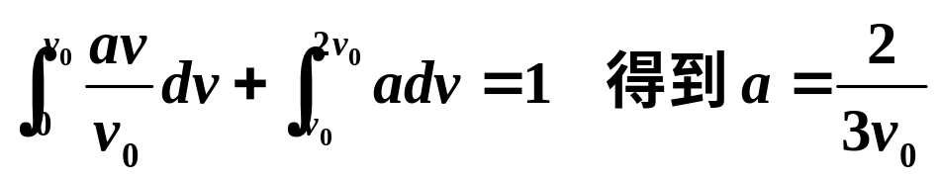


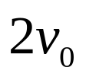
2. 有N个粒子，其速率分布函数为：
（1） 画速率分布曲线并求常数a；（2）分别求速率大于v₀和小于v₀的粒子数；（3）求粒子平均速率。
解：
做速率分布曲线如图所示
由归一化条件：

Slide 10
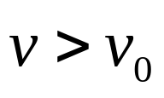
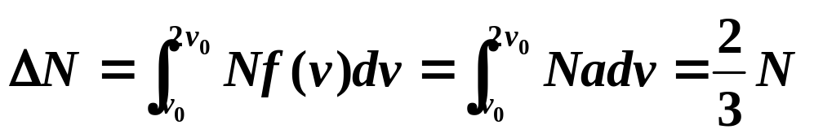
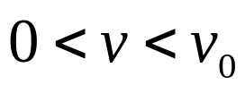
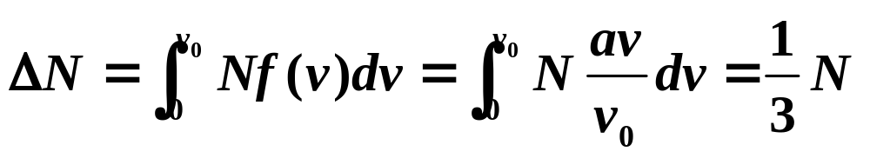
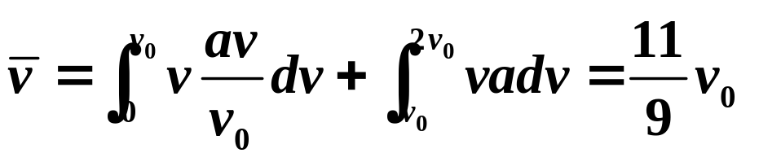
的粒子数
的粒子数
粒子的平均速率

